Slide 1
赈灾管理系统之项目评审
18th Group:
徐 栋（组长）
李乾科 许迪文
李 昀 缪静文

Slide 2
评审过程
由组员及顾问组成评审组，并邀请了其他相似的组参与同行评审
设计了需求评审表及设计评审表
召开评审会，根据评审表评审项目
记录评审结果，形成评审报告
针对评审结果进一步讨论修正方案

Slide 3
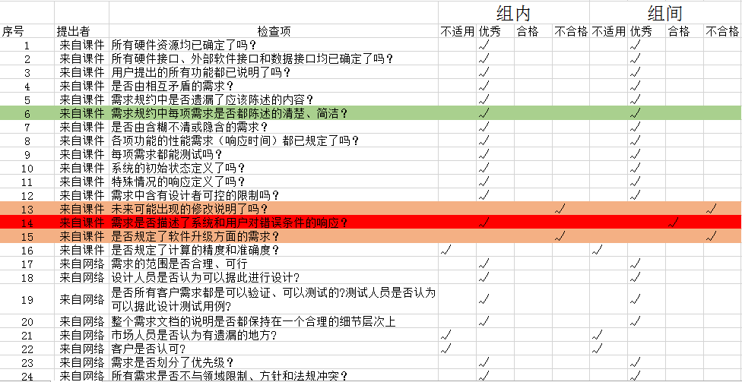
需求评审（1）
Notes:
红色：不合格
绿色：格外优秀

Slide 4
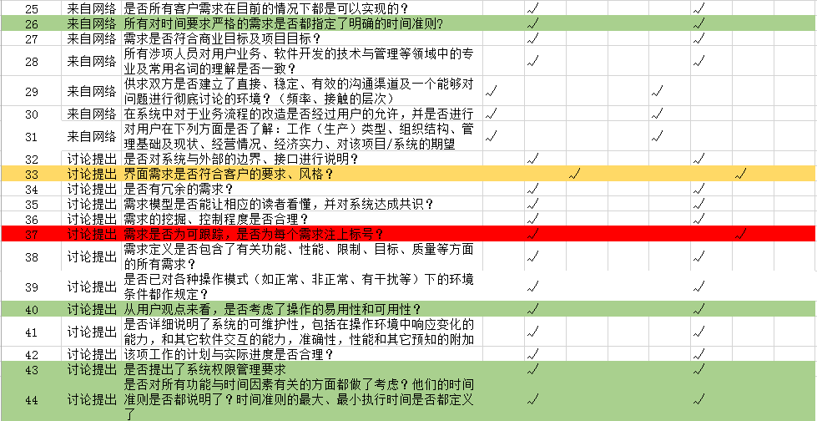
需求评审（2）

Slide 5
具体说明（1）
评审项：
所有对时间要求严格的需求是否都指定了明确的时间准则?
评审结果：
对时间的规定非常明确
    例：对信息更新频率的要求分为以下几类讨论：一、对频率要求极高的，更新频率为1秒，二、对频率要求较高的，更新频率为1分钟……

Slide 6
具体说明（2）
评审项：
未来可能出现的修改说明了吗？
评审结果：
未能对未来可能出现的修改进行说明
    认为目前的需求已经很完善了，没有意识到自身的局限性，因此忽略了修改的可能
    没有意识到现实的市场需求是瞬息万变的，没有考虑到未来可能的需求变化

Slide 7
修正方案：
  进行市场调研，对未来可能的修改进行说明
  分析现有需求，找出不合理，或者可能实现由困难的条目，对未来的修改进行预期

Slide 8
具体说明（3）
评审项：
是否规定了软件升级方面的需求？
评审结果：
没有规定软件升级方面的需求
    缺少软件开发的实际经验，没有考虑到软件开发的后续中还有软件升级的需求
    没有大量用户的测试，因此无法得知软件哪些方面需要改善，缺乏升级的推动力

Slide 9
修正方案：
  明确软件升级的必要性，组员形成软件升级的意识
  具体如何进行软件升级仍然没有得到具有可行性的方案

Slide 10
具体说明（4）
评审项：
需求是否描述了系统和用户对错误条件的响应？
评审结果：
组内：优秀
组间：合格
原因：未能描述用户对错误条件的响应

Slide 11
具体说明（5）
评审项：
需求是否为可跟踪，是否为每个需求注上标号？
评审结果：
组内：优秀
组间：合格
原因：没有对每个要求进一步细分，有 些标号是几个要求共享的

Slide 12
设计评审

Slide 13

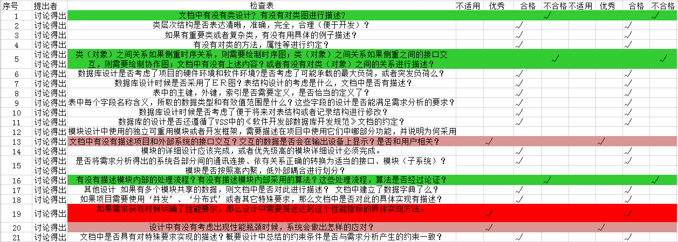
设计评审（1）

Slide 14
具体说明（1）
评审项
文档中有没有类设计? 有没有对类图进行描述?
评审结果
没有或仅存在很少的类设计；没有对类图进行描述。
▪ 缺少类设计和类图

Slide 15
修正方案：
  进行类设计，注意类设计中要考虑类的灵活性，可配置，可维护，考虑性能 ，考虑可伸缩性。
  画出类图，并对其进行详细的描述。

Slide 16
具体说明（2）
评审项：
类（对象）之间关系如果侧重时序关系，则需要绘制时序图；类（对象）之间关系如果侧重之间的接口交互，则需要绘制协作图；文档中有没有上述内容？或者有没有对类（对象）之间的关系进行描述？
评审结果：
未发现时序图或协作图
    对象之间的关系不够详尽

Slide 17
修正方案：
  绘制出时序图或协作图
  对对象之间的关系进行更详尽的描述

Slide 18
具体说明（3）
评审项
文档中有没有描述项目和外部系统的接口交互？交互的数据是否会在输出设备上显示？是否和用户相关？
评审结果
接口设计完善
▪用户接口、外部接口、内部接口完善

Slide 19
具体说明（4）
评审项：
有没有描述模块内部的处理流程？有没有描述模块内部采用的算法？这些处理流程，算法是否经过论证？
评审结果：
没有描述内部采用的算法，算法未经过论证
    模块内部的处理流程模糊，未描述采用算法

Slide 20
修正方案：
  对模块内部的处理流程进行详细的描述
  列出内部采用的算法，论证算法，比较算法优劣

Slide 21
具体说明（5）
评审项：
是否提出了系统权限管理要求？
评审结果：
很好地规定了系统权限管理的要求
    管理员分为庇护所管理员、管理灾区的高级管理员。高级管理员在系统中初始化若干账号，而庇护所管理员则是由高级管理员分配权限。
    同时还有用户组

Slide 22
修正方案：
  绘制出时序图或协作图
  对对象之间的关系进行更详尽的描述

Slide 23
具体说明（5）
评审项：
设计中有没有考虑出现性能瓶颈时候，系统会做出怎样的应对？
评审结果：
系统故障应对和系统维护完善

Slide 24
具体说明（6）
评审项：
如果需求获取时候明确了性能要求，那么设计中需要描述达到这个性能指标的具体实现方法。
评审结果：
组内：优秀
组间：合格
原因：实现方法不够具体

